Slide 1

Apoyo de Procesos de Talento Humano
Planeación, organización, desarrollo, coordinación y control de las técnicas capaces de promover el desempeño eficiente de los colaboradores, que facilite el logro de los objetivos individuales relacionados directa o indirectamente con el puesto de trabajo, generando actitudes positivas y favorables en pro de la calidad de vida de la organización y eficiencia en el desarrollo de los mismo.

Slide 2

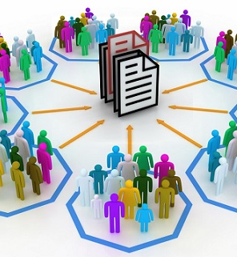
1. Estructura Organizacional
Proponer estructura organizacional y manuales de organización y descripción de cargos para la empresa.
Describir el proceso administrativo actual de la empresa.
Diseñar un organigrama funcional de acuerdo a sus necesidades.
Elaborar manuales de organización y descripción de cargos.

Slide 3
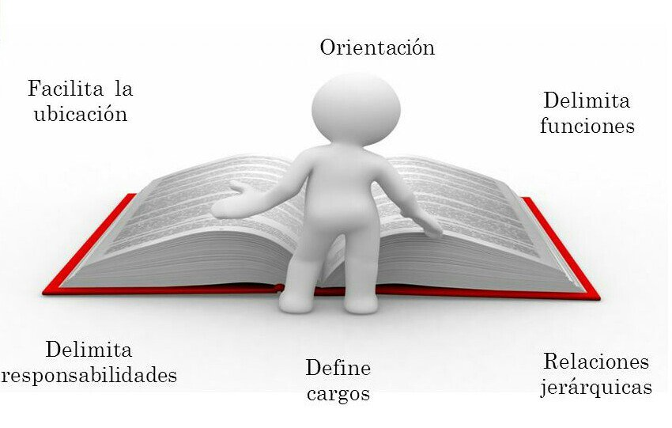
2. Manual de Funciones y Descripción de Cargos
Crear el manual de funciones de los cargos ya sean existentes o nuevos.

Slide 4

3. Pruebas Psicotécnicas
Los tipos de pruebas dependen del cargo, del nivel de escolaridad.
En general en el proceso se aplican evaluaciones que van a medir aspectos de la personalidad, de inteligencia y según el cargo unas pruebas que midan habilidades y competencias.

Slide 5

4. ESCALA SALARIAL
Análisis de Escala Salarial
  Actual
  Futura
Las escalas salariales benefician a los empleadores y empleados, ya que permiten la transparencia añadida en el lugar de trabajo. Para el empleador la ventaja es una mejor comunicación con los empleados y una tasa de rotación de personal reducida. Para el empleado, la ventaja es conocer las expectativas salariales y la capacidad de evaluar el pago de un trabajo en el tiempo.

